Slide 1
ProQuest助力论文写作 ——Research Library
郭谷雨
ProQuest培训及咨询顾问
Chris.guo@proquest.com

Slide 2
Research Library (PRL)
综合性学术期刊数据库 - 涵盖150主题领域 (Ulrich’s)
Advertising
Agriculture
Art, Dance, Music and Film
Astronomy
Biology
Building & Construction
Business & Administration
Chemistry
Communications
Computers
Criminology
Earth Sciences
Education
Engineering
Environmental Studies
History
Law
Library & Info Services
Linguistics & Literature
Medical Sciences
Nutrition
Pharmacology
Philosophy
Political Science
Public Health & Safety
Religion & Theology
General Science
General Social Science
Sports & Games
Technology
Notes:
。

Slide 3
Research Library (PRL)
来自1600多家出版公司、学协会、大学出版机构…
收录信息来源广泛：包含了主流出版商、学术团体、专业协会、大学出版社。
主流出版商：Emerald、Nature Publishing Group等；
学术团体：American Geophysical Union、IEEE等；
专业协会：American Bar Association、American Accounting Association等；
大学出版社：Cambridge University Press、Stanford University, Stanford Law School等

Slide 4
Research Library (PRL)
2017年11月收录6,500多种优秀的出版物…
大量优秀的出版物：到2017年11月其收录了6,600多种出版物（5,000多种全文，1,000多种含影响因子），例如: International Marketing Review、Stanford Law Review、Second Language Research、World Politics、American Sociological Review 、Nature Biotechnology、Journal of Fluid Mechanics、American Journal of Mathematics……,同时可以访问 SSRN研究手稿 166,000多篇
Notes:
Social Science Research Network

Slide 5
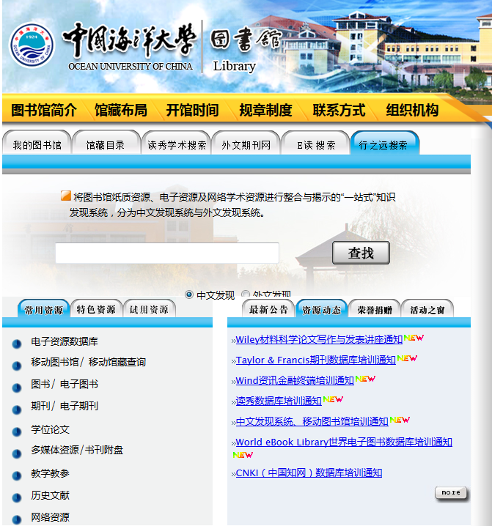
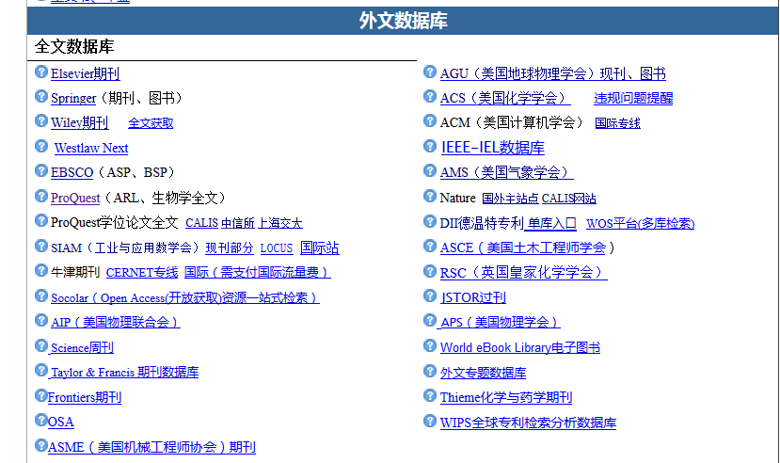
数据库登入

Slide 6
ProQuest如何助力您论文写作？
要开题了——论文研究啥？！
题目确定了——如何找文献？！
文献找到了——怎么保存和分享？！
论文搞得差不多了——最后的参考文献部分太折磨人！
ProQuest陪伴您的漫漫论文路！

Slide 7
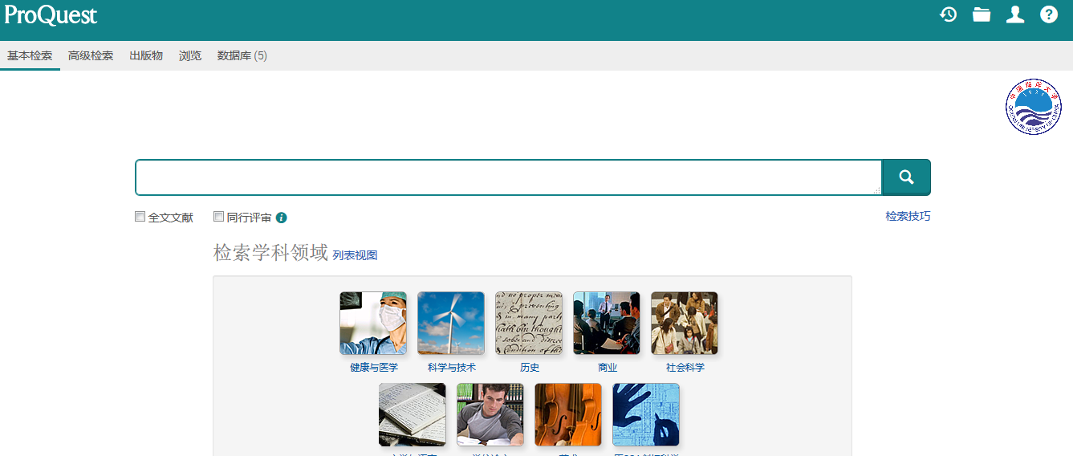
漫漫论文路之第一步：论文开题
输入一个您已知关键词（主题领域相对较大）。进行链式挖掘。
“zebra mussel”

Slide 8
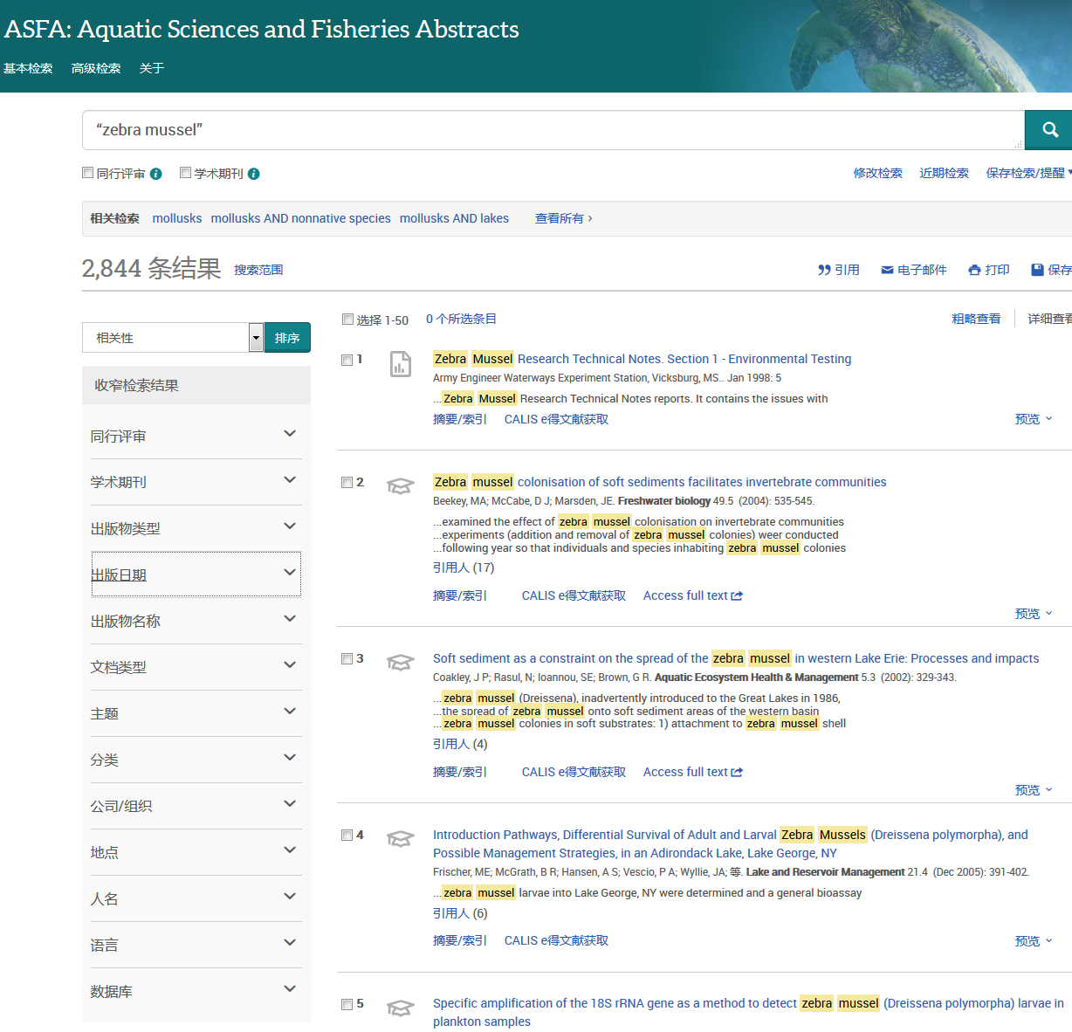
漫漫论文路之第一步：从一个关键词开始
寻找合适的研究方向：结果筛选

Slide 9
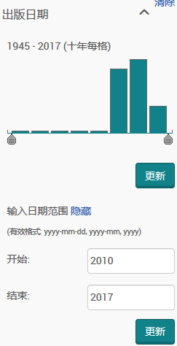
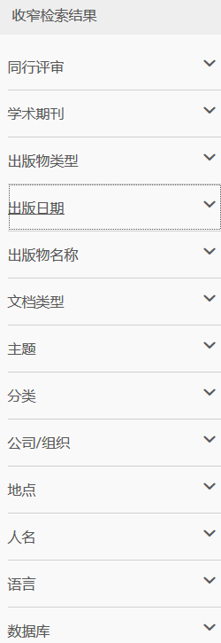
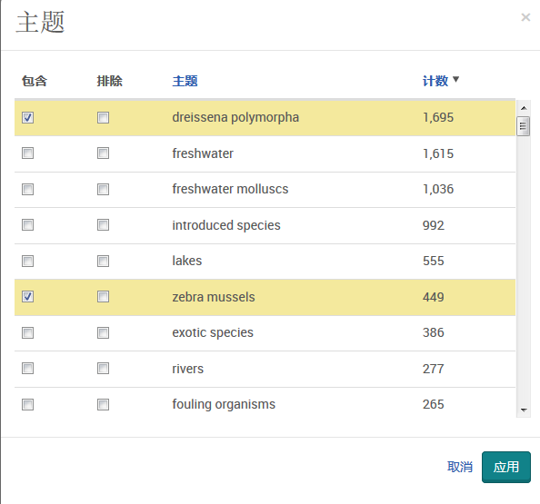
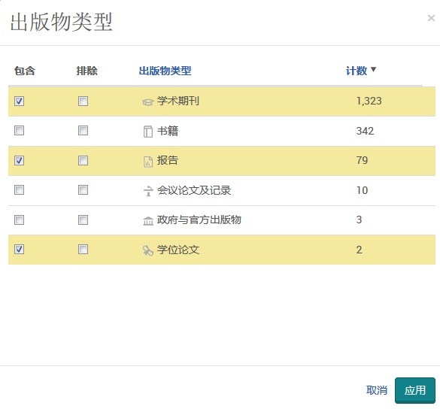
漫漫论文路之第一步：寻找研究方向
勾选感兴趣/和专业相关的主题词（研究领域）

Slide 10
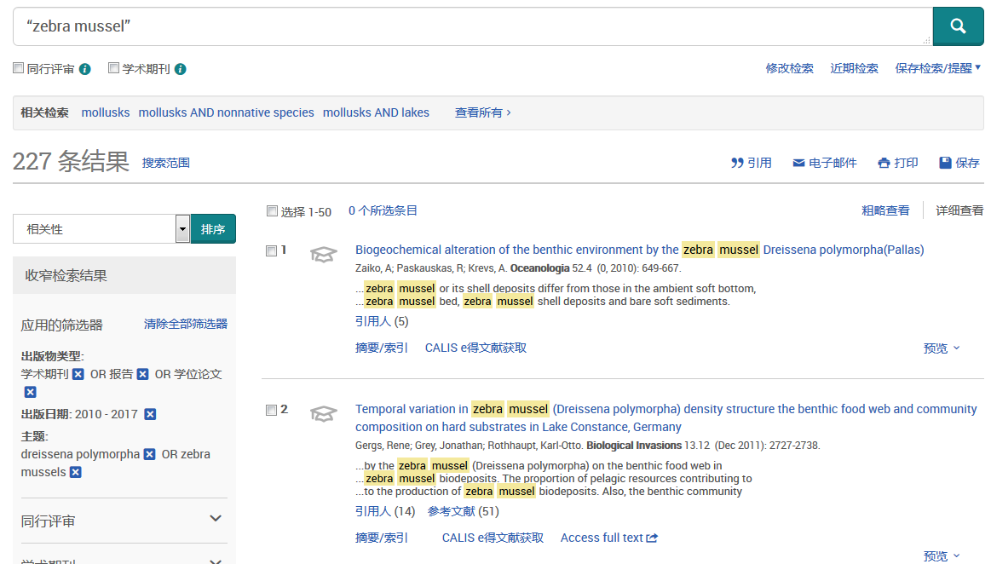
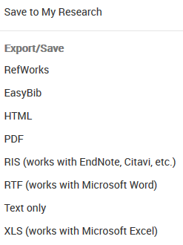
漫漫论文路之第一步：寻找研究方向

Slide 11
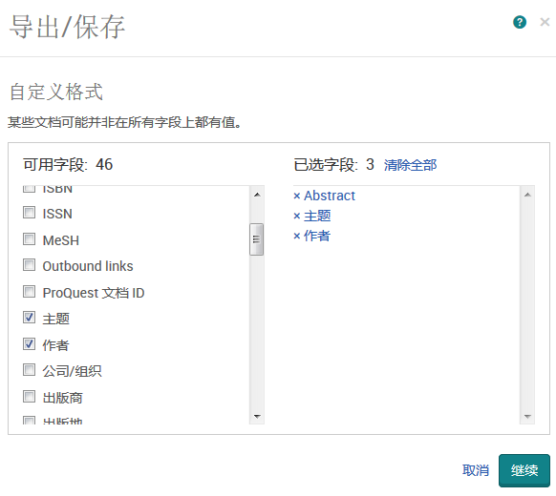
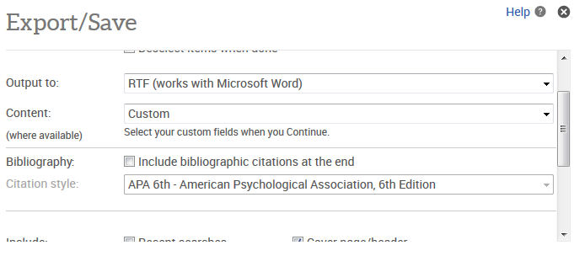
漫漫论文路之第一步：寻找研究方向
自定义导出作者、分类、主题词三个字段

Slide 12
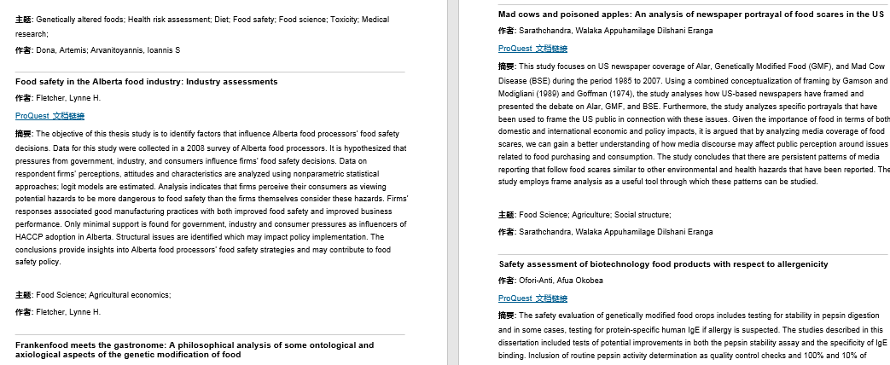
漫漫论文路之第一步：寻找研究方向
链式追踪更多主题词及分类
或以某一个作者为线索继续查找

Slide 13
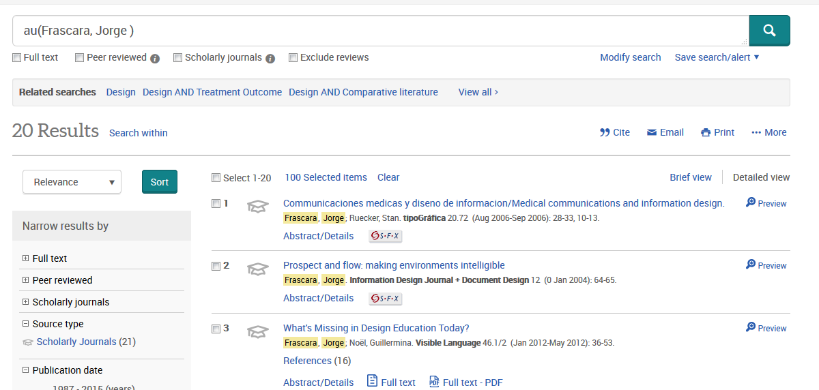
按作者查找文献
重复上一个流程，继续挖掘主题词和研究方向

Slide 14
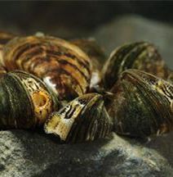
漫漫论文路之第一步：确定研究方向及主题词
斑马贻贝对水产养殖的影响
Pest control;
Freshwater aquaculture;
Introduced species;
Fouling organisms;
Dreissena polymorpha;
Freshwater

Slide 15
ProQuest 检索三要素
检索词
算符
检索字段

Slide 16
检索要素
算符 and与，or或 ,not非，near/n位置算符，pre/n带排序位置算符，“ ”词组准确匹配，EXACT 精确匹配，*截词符，?替代符
字段 通用: Ti标题, Su主题词, Ab文摘, AU作者, AF机构, Pub出版物名, Pb出版商, ISSN, ISS期, VOL卷, 等

Slide 17
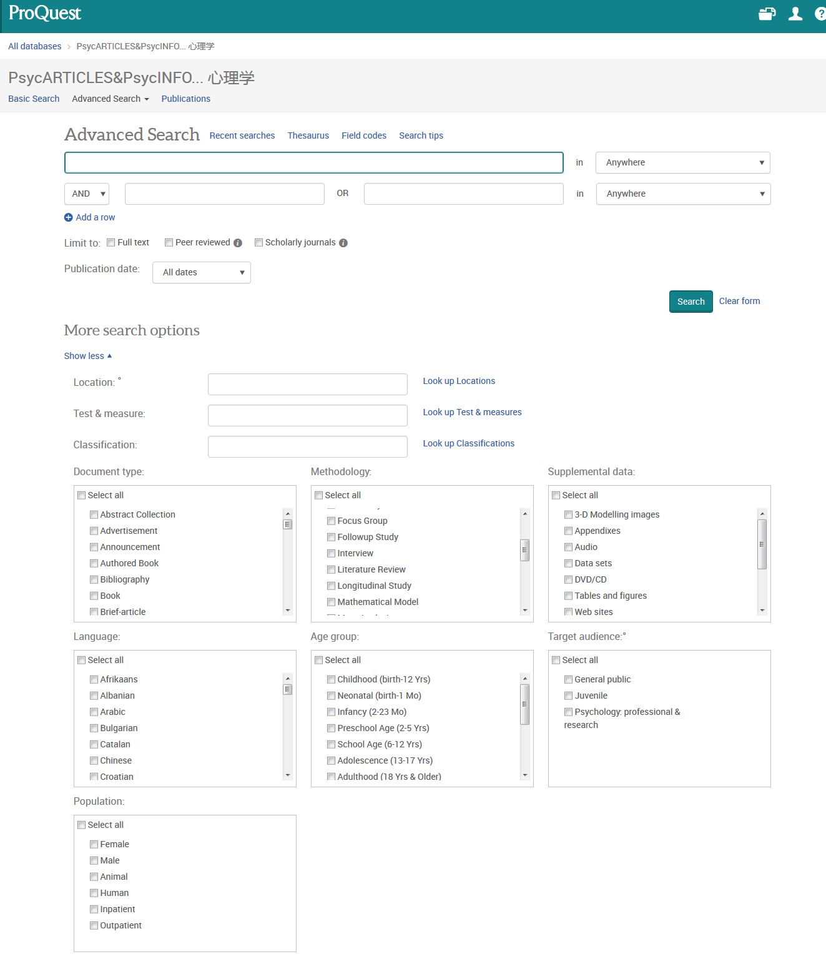
高级检索
在线词库、字段代码等
其他限定条件

Slide 18
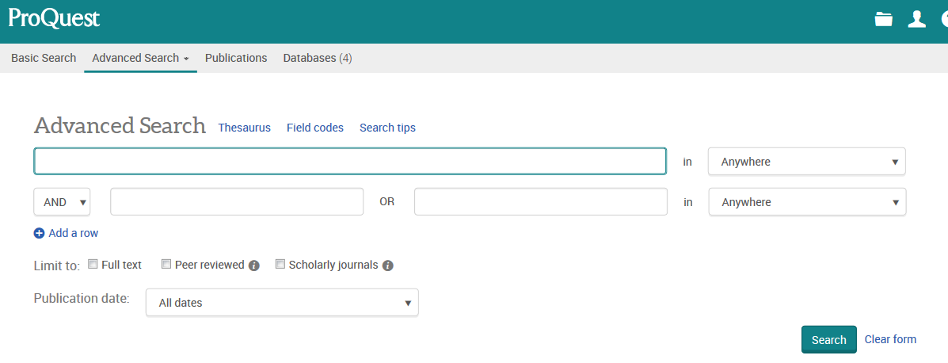
在线词表
在线词表
从列表中选择需要的词表

Slide 19
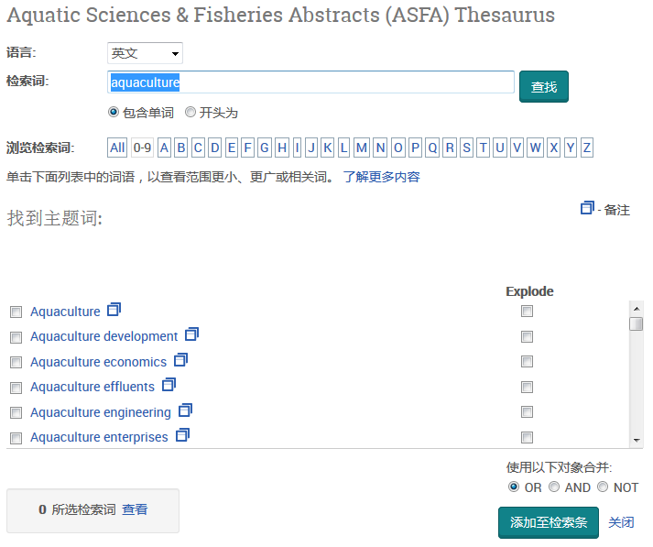
Thesaurus

Slide 20
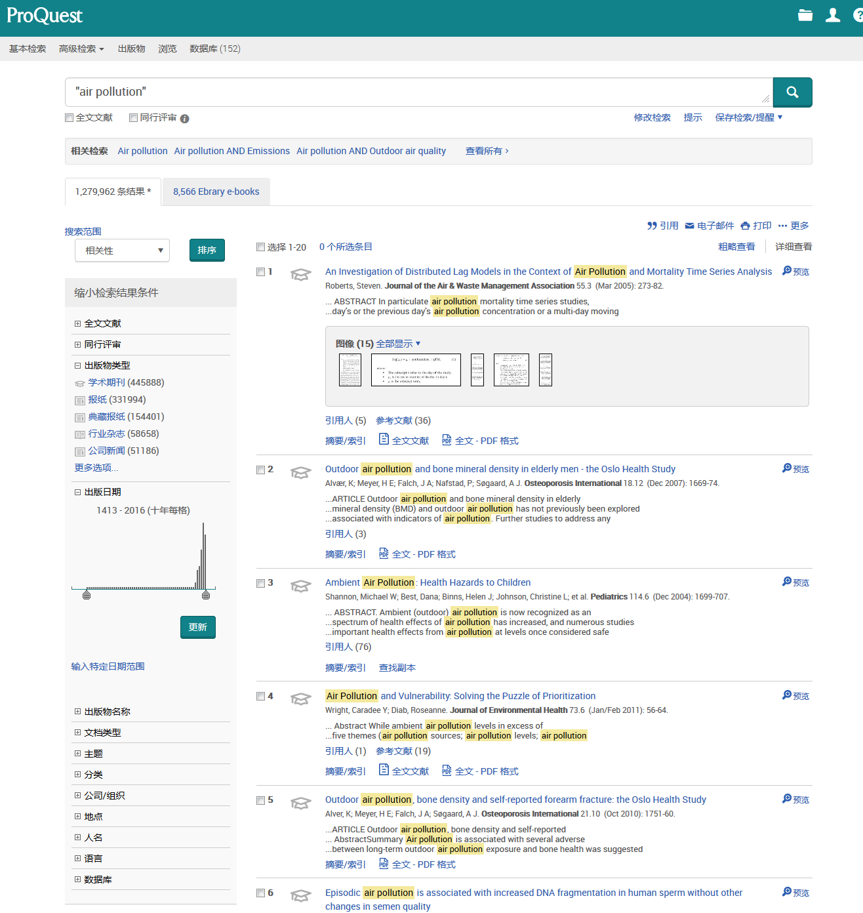
检索结果
检索结果筛选
检索结果浏览

Slide 21
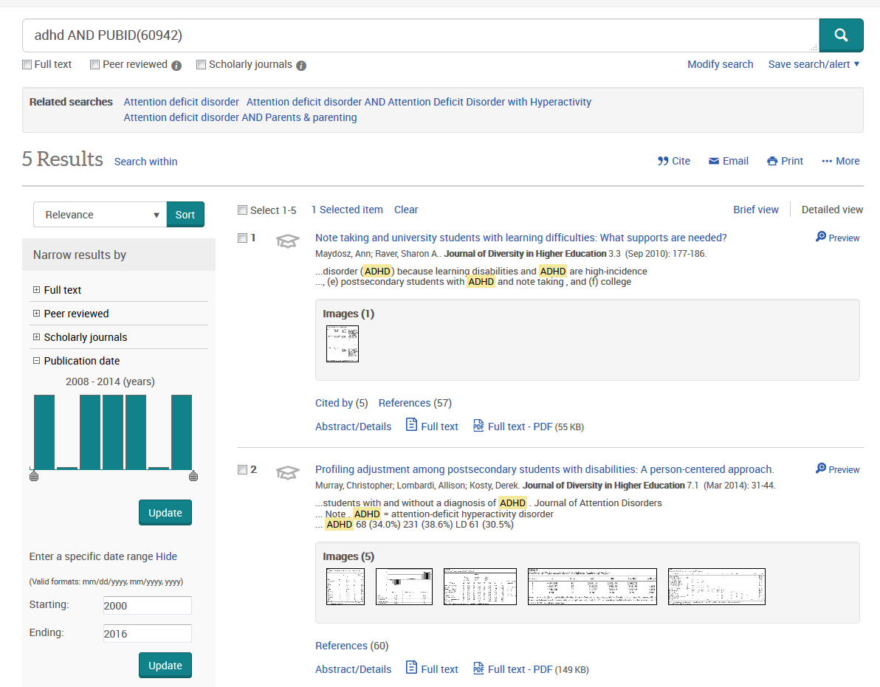
漫漫论文路之第三步：结果保存和分享
批量电邮、导出(PDF,RIS,RTF)等

Slide 22
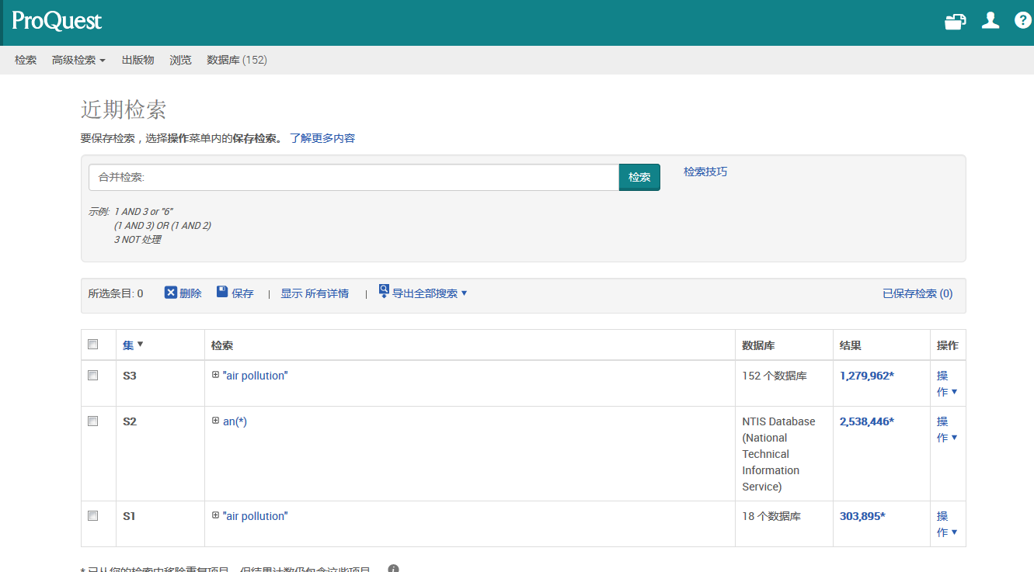
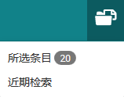
近期检索
组合之前的检索策略

Slide 23
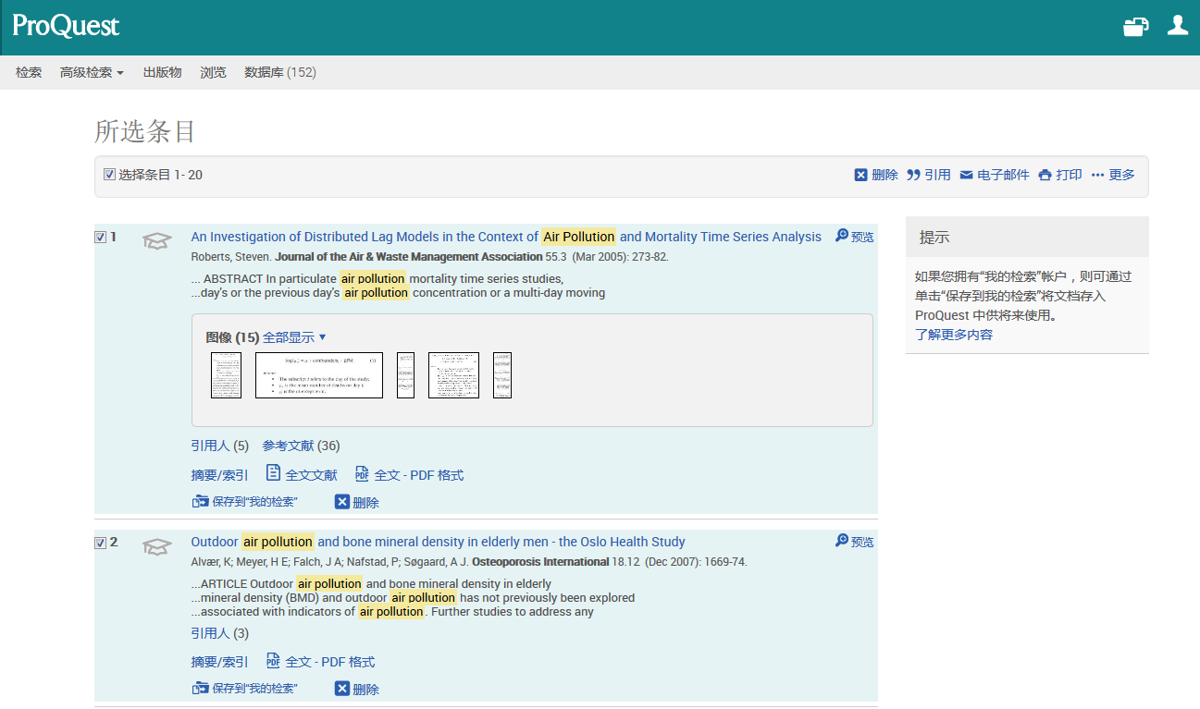
所选条目
批量处理保存条目

Slide 24
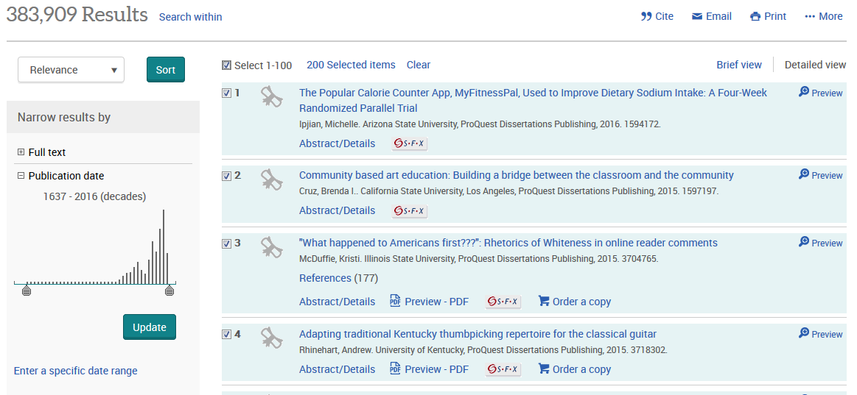
漫漫论文路之第四步：参考文献制作
勾选文献后点击引用/Cite

Slide 25
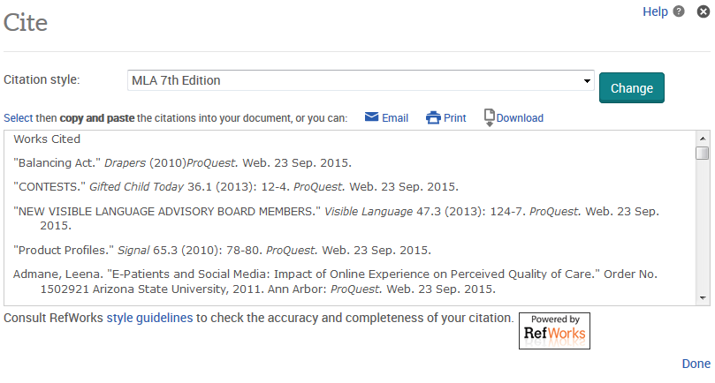
漫漫论文路之第四步：参考文献制作
选择不同引文格式
拷贝、粘贴到论文

Slide 26
ProQuest全面助力您的论文写作！
Mission Complete！

Slide 27
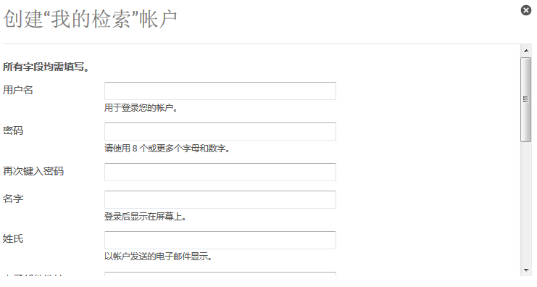
我的检索账户——My Research

Slide 28
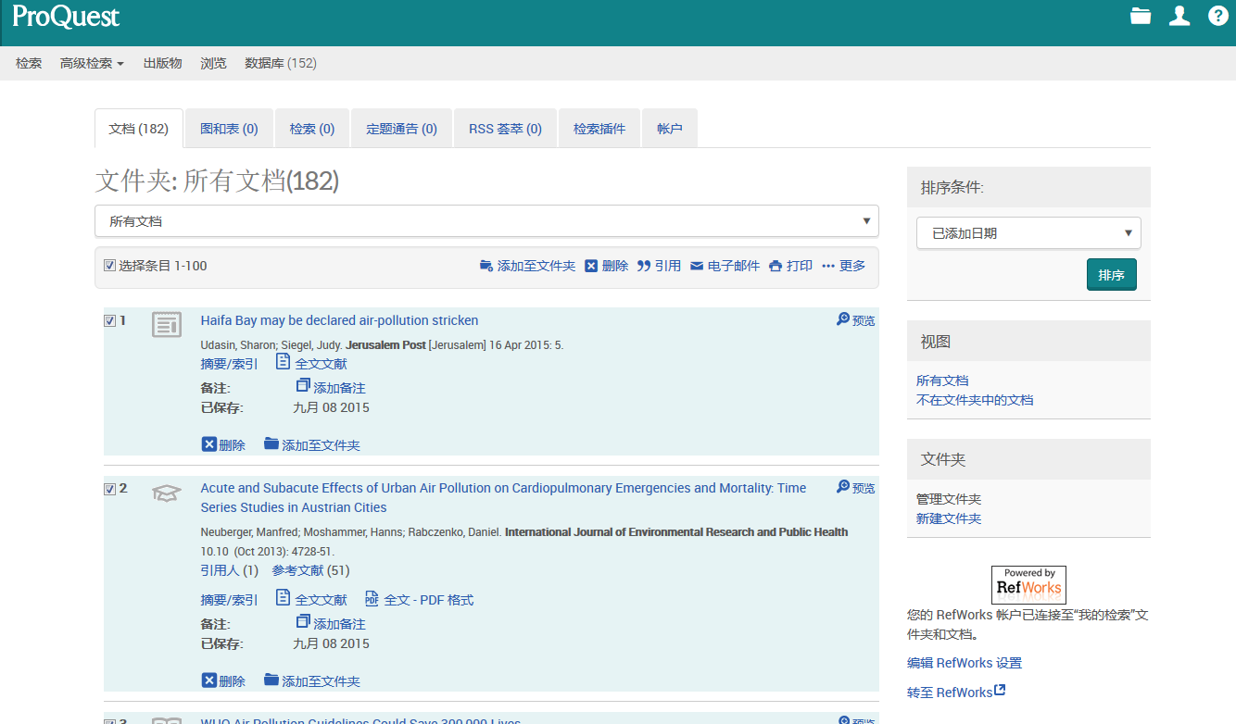
我的检索账户——My Research
在线保存检索结果、检索策略、及其他个性化设置

Slide 29
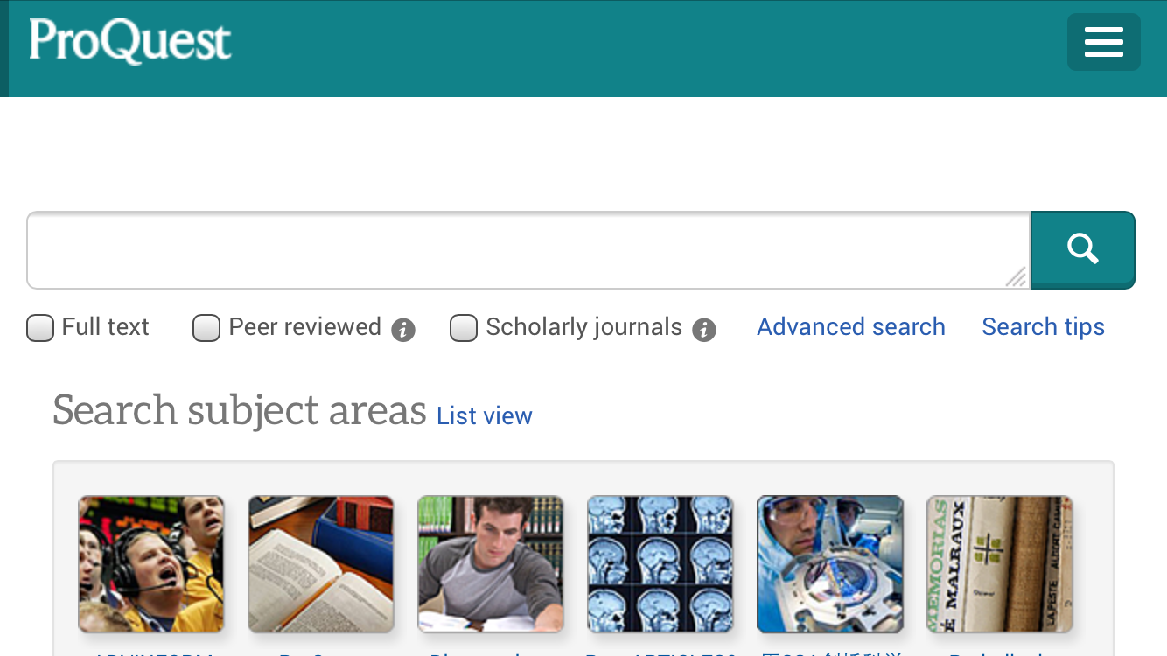
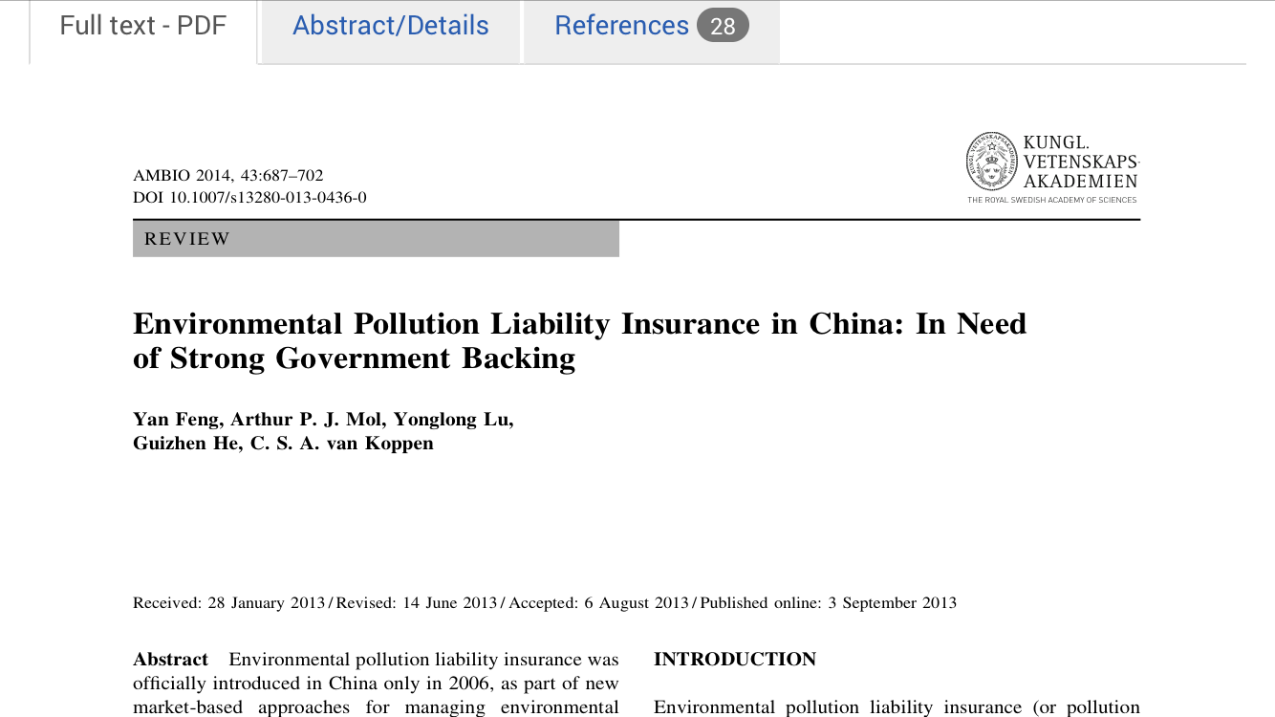
移动设备自适应界面
智能手机 界面

Slide 30
Questions？

Slide 31
获取ProQuest更多资讯
ProQuest培训视频
腾讯视频搜索ProQuest
ProQuest QQ群
230312268
ProQuest 官方微信
ProQuest
ProQuest 官方微博
ProQuest-China
LibGuides：http://china.pq.libguides.com/

Slide 32
谢谢！
郭谷雨
ProQuest培训及咨询顾问
Chris.guo@proquest.com

